Slide 1
비주얼 프로그래밍 프로젝트
-키오스크
컴퓨터 공학과
20203089 정가영

Slide 2
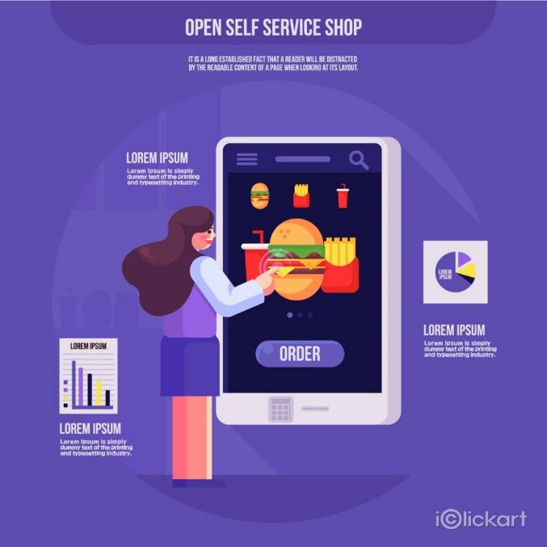
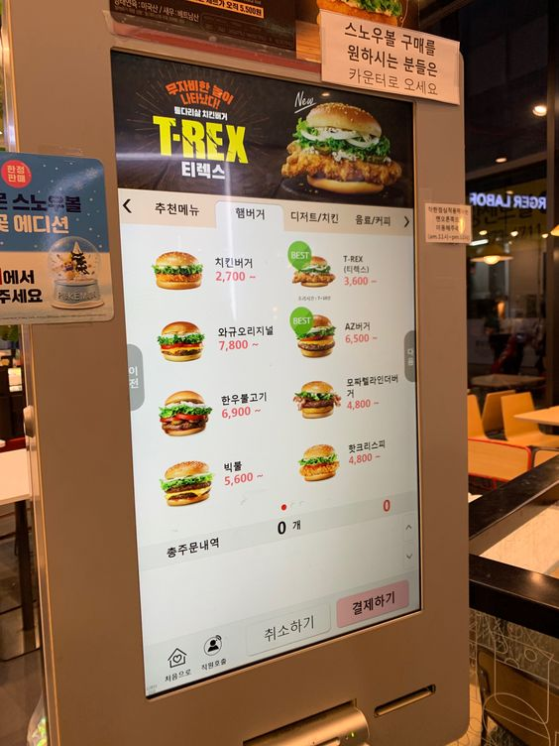
구현 목표
1. 선정 계기
Notes:
학기 동안 C#의 Winform을 배우면서 어떤 것을 가장 잘 구현할 수 있을까 생각해봤을 때, 일상생활에서 흔하게 볼 수 있는 키오스크가 가장 친숙하고, 넣을 내용이 명확하게 떠올랐기 때문에 주제로 선정하게 되었습니다.

Slide 3
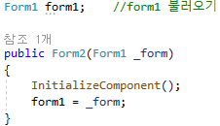
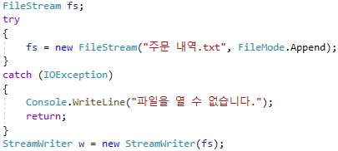
기본 이론
1. 폼 두개를 연결하는 방법
System.IO namespace
모달(Modal) 대화상자
Form2에서 Form1의 내용 불러오기
파일과 관련된 여러 가지 동작을 수행할 수 있는 다양한 클래스 존재
폼을 초기화 할 때 Form1을 같이 불러와준다.
불러오는 요소는 public으로 선언하는 것이 필요하다.
대화상자가 종료되기 전에, 대화상자를 띄운 애플리케이션으로 돌아갈 수 없음
FileStream 클래스
FileStream 클래스는 파일에서 읽고 쓰는 것을 지원하는 클래스로 추상클래스인 Stream 클래스에서 상속된 클래스
새로운 파일을 생성하거나, 존재하는 파일을 열려면, FileStream 객체를 생성할 필요

Slide 4
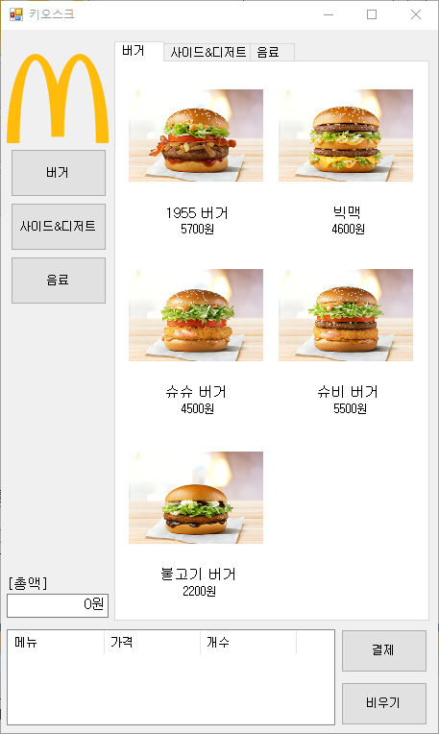
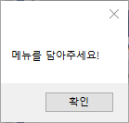
설계된 시스템 구성
메뉴 탭
메뉴를 한 눈에 볼 수 있도록 사진과 이름, 가격을 배치했다. 메뉴 사진을 클릭하면 메뉴를 담을 수 있다.
1. 화면 구성
탭 전환 버튼
버거, 사이드&디저트, 음료로 탭을 나눠 볼 수 있게 한다. 버튼을 누르면 탭을 전환할 수 있다.
고른 메뉴를 확인하는 부분
메뉴의 이름, 가격, 개수를 한 눈에 확인할 수 있도록 ListView로 배치했다. 메뉴의 이름을 클릭하면 메뉴가 삭제되고, 총액에서 해당 금액이 차감된다.
총액
메뉴를 담으면 가격과 개수를 곱해서 총액에 더한다.
메뉴를 삭제하면 가격과 개수를 곱해서 총액에 뺀다.
결제 버튼
담은 메뉴가 없으면 메시지 박스가 출력된다.
담은 메뉴가 있으면 결제창인 Form2를 Modal 방식으로 띄운다.
비우기 버튼
담은 메뉴를 초기화하는 버튼으로, ListView의 항목들이 Clear된다.

Slide 5
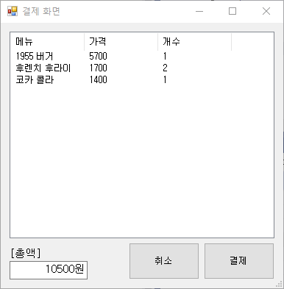
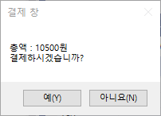
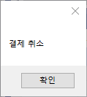
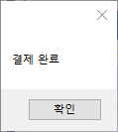
설계된 시스템 구성
2. 화면 구성 – Form2
고른 메뉴를 확인하는 부분
Form1의 ListView내용을 연결하여 고른 메뉴가 무엇인지 다시 한 번 확인할 수 있도록 한다.
총액
Form1에서와 마찬가지로 총액을 출력한다.
결제 버튼
결제 버튼을 누르면 결제 창 메시지 박스가 출력된다.
취소 버튼
결제창이 닫히며 다시 Form1으로 돌아간다.

Slide 6
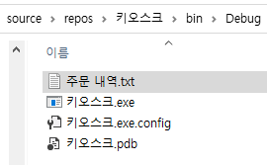
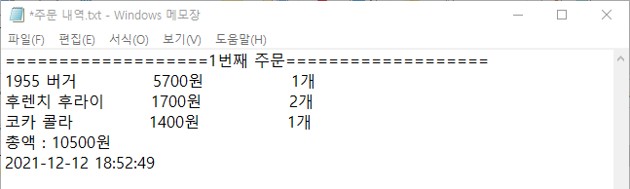
설계된 시스템 구성
2. 화면 구성 – Form2
몇 번째 주문인지, 주문한 메뉴, 가격, 개수, 총액, 그리고 주문 시간이 txt파일에 추가된다.

Slide 7
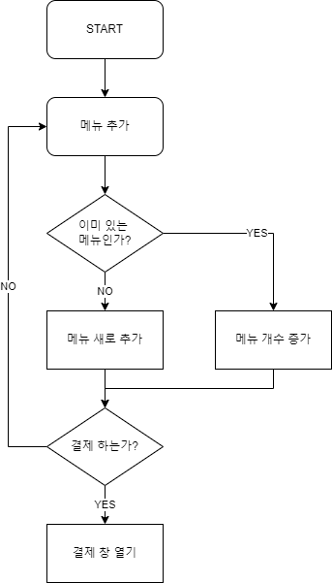
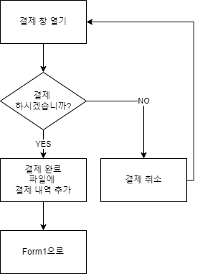
설계된 시스템 구성
3. 주요 알고리즘
Form1
초기 화면
알고리즘
Form2
결제 창
알고리즘

Slide 8
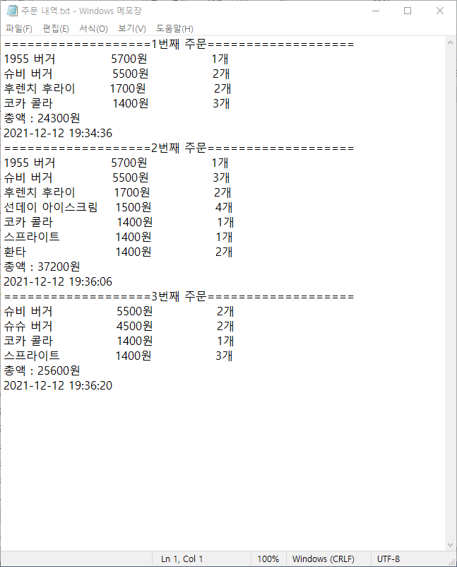
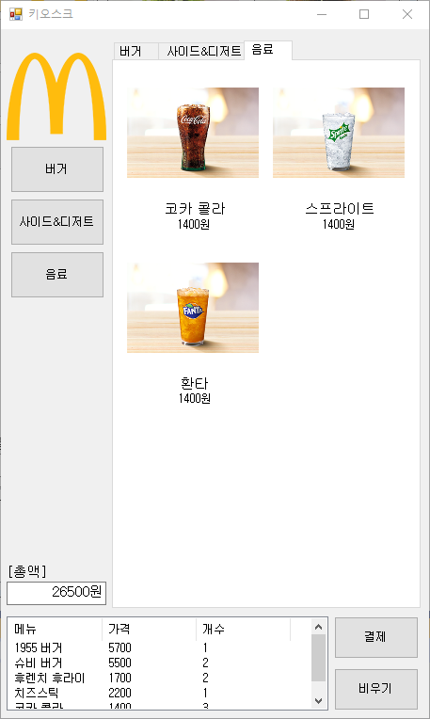
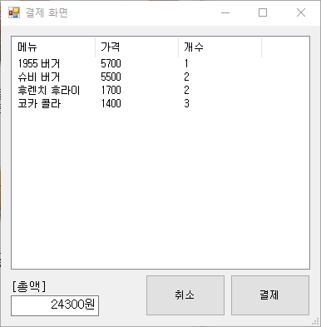
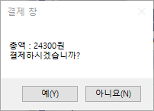
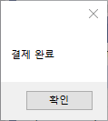
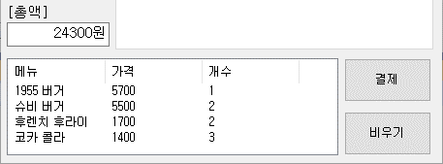
설계된 시스템 구성
1. 주요 결과
치즈스틱 삭제 -2200

Slide 9
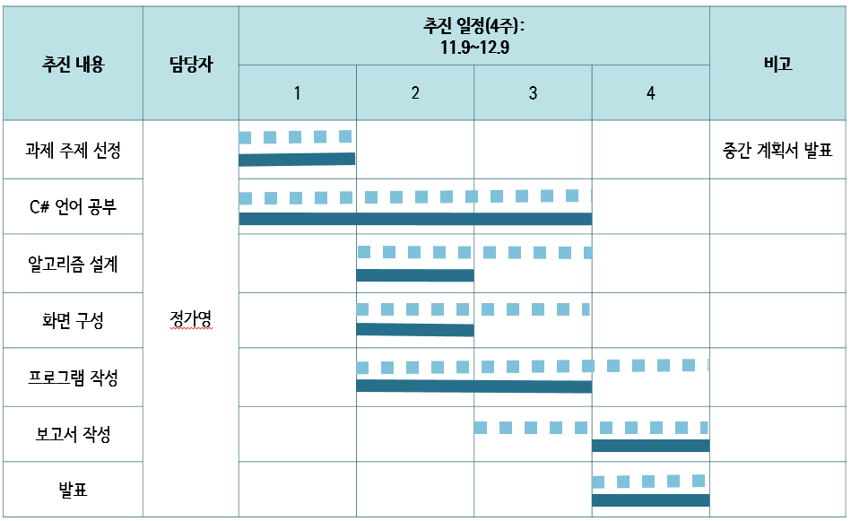
설계된 시스템 구성
2. 계획 대비 완성 표

Slide 10
감사합니다

